Slide 1


Photo Report
団体名:
提出日:

Slide 2
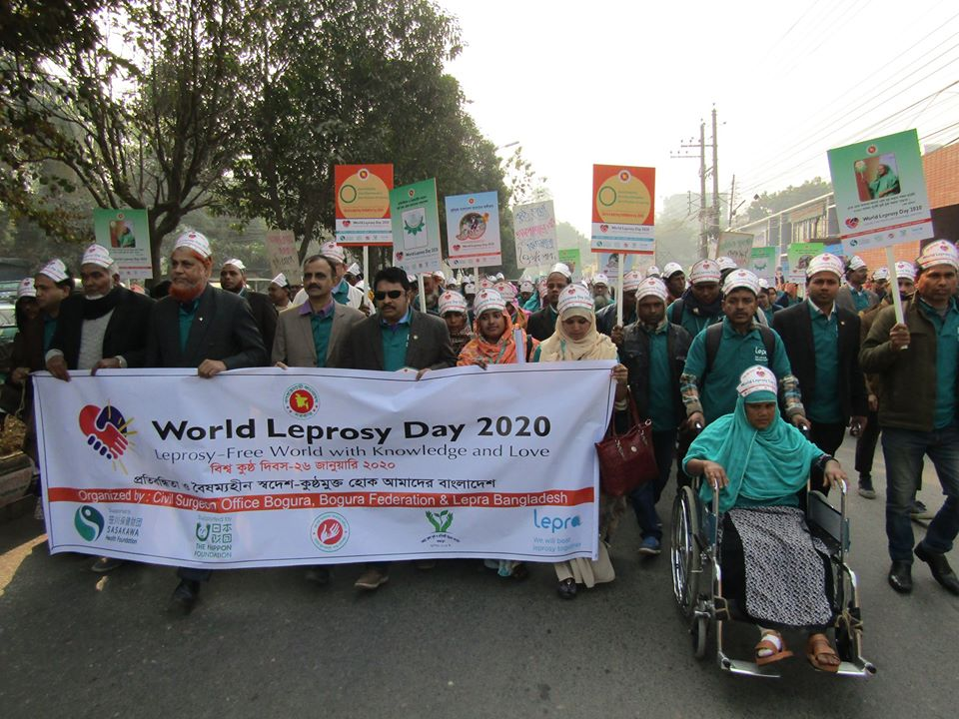
Photo report
事業期間中、最も印象に残った写真を10枚まで選び、ご報告ください。タイトル、撮影場所、撮影日、写真の簡単な説明文を添えてください。
タイトル: WLD 2020に向けた決起集会とキャンペーン
場所: バングラデシュ・ボグラ地区
開催日: 2020年1月28日
概要：
ラリーはMd. Gawsul Azim Chowdhury博士の先導により、午前9時30分に250床のMohammad Ali病院からスタートし、BoguraのCivil Surgeon Officeまで行われました。参加者は約250人、そのうち90人がハンセン病患者やその団体、連盟、自助グループでした。他に80人の政府保健スタッフ、23人の看護学校の学生、20人の他の保健関連NGO代表、27人のLeptaスタッフ、ボランティア、記者、その他10人が参加しました。

Slide 3
Photo report 1/10
写真はここに添付してください。
タイトル:
場所:
日付:
概要:

Slide 4
Photo report 2/10
写真はここに添付してください。
タイトル:
場所:
日付:
概要:

Slide 5
Photo report 3/10
写真はここに添付してください。
タイトル:
場所:
日付:
概要:

Slide 6
Photo report 4/10
写真はここに添付してください。
タイトル:
場所:
日付:
概要:

Slide 7
Photo report 5/10
写真はここに添付してください。
タイトル:
場所:
日付:
概要:

Slide 8
Photo report 6/10
写真はここに添付してください。
タイトル:
場所:
日付:
概要:

Slide 9
Photo report 7/10
写真はここに添付してください。
タイトル:
場所:
日付:
概要:

Slide 10
Photo report 8/10
写真はここに添付してください。
タイトル:
場所:
日付:
概要:

Slide 11
Photo report 9/10
写真はここに添付してください。
タイトル:
場所:
日付:
概要:

Slide 12
Photo report 10/10
写真はここに添付してください。
タイトル:
場所:
日付:
概要:

